Slide 1
управление образования администрации муниципального образования город-курорт Анапа Муниципальное бюджетное учреждение дополнительного образования детско-юношеская спортивная школа № 5
Личная гигиена спортсмена

Slide 2
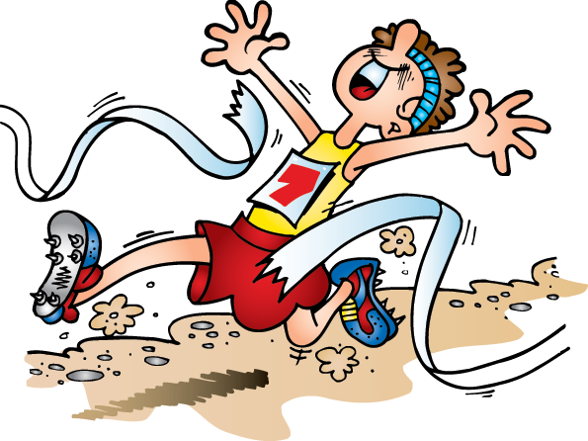
Личная гигиена включает в себя:
рациональный суточный режим
уход за телом и полостью рта
гигиену одежды и обуви
Особенно оно важно для спортсменов, т.к. строгое их соблюдение способствует укреплению здоровья, повышению умственной и физической работоспособности и служит залогом спортивных достижений.

Slide 3
Суточный режим должен основываться на законах о биологических ритмах. При правильном и строго соблюдаемом суточном режиме дня вырабатывается определенный ритм функционирования организма, в результате чего спортсмены могут в определенное время наиболее эффективно выполнять конкретные виды работ.
Основные правила организации суточного режима:
подъем в одно и то же время
Выполнение закаливающих процедур

Slide 4
Прием пищи в одно и то же время, не менее 3 раз в день
Самостоятельные занятия по учебным дисциплинам в одно и тоже время
Ежедневное пребывание на свежем воздухе (1,5 - 2 ч)
Не реже 3 - 5 раза в неделю по 1,5 - 2 ч. занятия физическими упражнениями и спортом с оптимальной физической нагрузкой
Выполнение в паузах учебной деятельности (3 - 5 мин) и физических упражнений

Slide 5
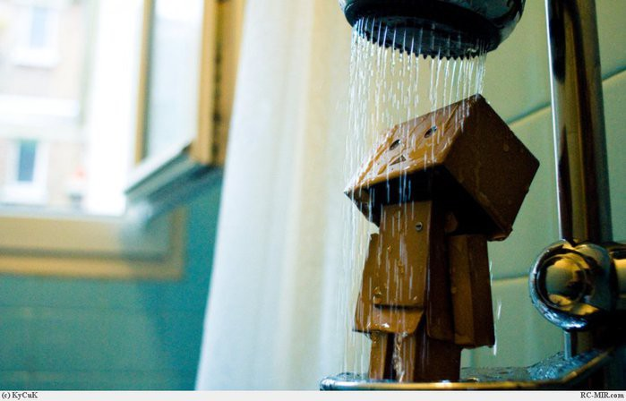
После каждой тренировки надо принимать горячий душ. Он не только способствует очищению кожи, но действует успокаивающе на нервную и сердечно сосудистую системы, повышает обмен веществ и улучшает восстановительные процессы. После душа следует хорошо растереться и сделать легкий массаж основных мышечных групп. Заметим, однако, что излишнее пользование горячим душем с чрезмерно обильным применением мыла может оказать неблагоприятное воздействие на кожу.

Slide 6
Распорядок дня спортсмена
В распорядке дня спортсменов необходимо обеспечить:
чередование различных видов деятельности, что способствует предупреждению наступления утомления
использование различных форм активного отдыха; проведение тренировочных занятий в часы календарных соревнований
использование различных форм активного отдыха
регулярное питание
длительный и полноценный сон

Slide 7
Распорядок дня составляется в зависимости от конкретных условий, однако указанные основные положения должны соблюдаться в любом случае.
Необходимо подчеркнуть, что неуклонное выполнение режима - важное средство воспитания у спортсменов организованности, воли и приучает к сознательной дисциплине.

Slide 8
Примерная схема распорядка дня спортсмена
Подъем 7.00
Утренняя гимнастика ,Закаливающие процедуры ,Туалет, уборка постели 7.00-7.30
Завтрак 7.30-7.50
Учебные занятия 8.30-14.00
Прогулка (в том числе, по дороге из школы) 14.00-15.00
Обед 15.00-15.20
Выполнение домашних заданий( в том числе, работа по дому) 15.30-16.30
Тренировка 16.30-18.30
Приготовление уроков 18.30-20.30
Ужин 20.30-20.50
Свободное время 20.50-22.00
Подготовка ко сну 22.00-22.30
Сон 22.30-7.00

Slide 9
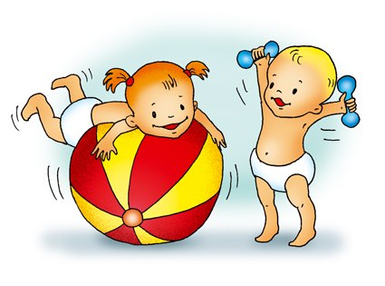
Подъем надо проводить всегда в одно и то же время и не позднее 7 часов. Сразу же после этого выполняется утренняя гимнастика, которая ускоряет переход от сна к бодрствованию стимулирует деятельность центральной нервной системы и активизирует работу всего организма.
Утренняя гимнастика продолжается 25-30 мин. После нее должно оставаться чувство бодрости и удовлетворенности. Если после гимнастики появляется значительное утомление, раздражительность и т. п., то следует сократить продолжительность гимнастики, изменить упражнения и посоветоваться с врачом и тренером.

Slide 10
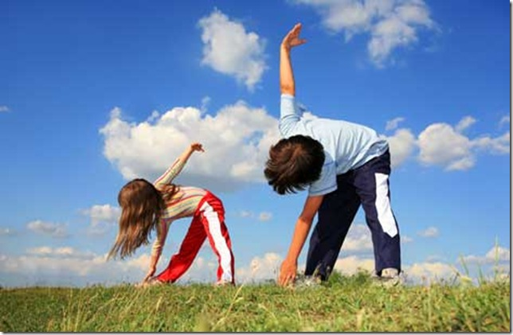
Утреннюю гимнастику лучше всего проводить на свежем воздухе. Начинается она с ходьбы, переходящей в бег. Сначала выполняют упражнения небольшой интенсивности, постепенно вовлекая в работу большие группы мышц: сгибание и разгибание, повороты туловища, приседания, упражнения на растягивания, маховые движения. Утром нежелательно выполнять упражнения статического характера и на выносливость, а также применять значительные отягощения.
После гимнастики обязательно проводятся водные процедуры для закаливания организма.

Slide 11
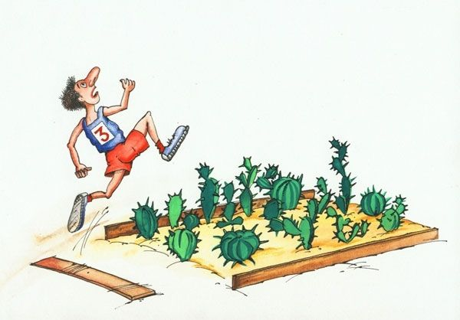
Для тренировок в распорядке дня отводится определенное время. Оптимальное время для тренировок - от 10 до 13 час и от 17 до 20 час. Именно в это время в связи с суточным ритмом отмечается наиболее высокий уровень работоспособности организма. Хорошо, чтобы тренировки осуществлялись в те часы, в которые проводятся календарные соревнования. В этом случае у спортсмена создаётся прочный стереотип, который позволит проявить высокую работоспособность как раз во время соревнований.

Slide 12
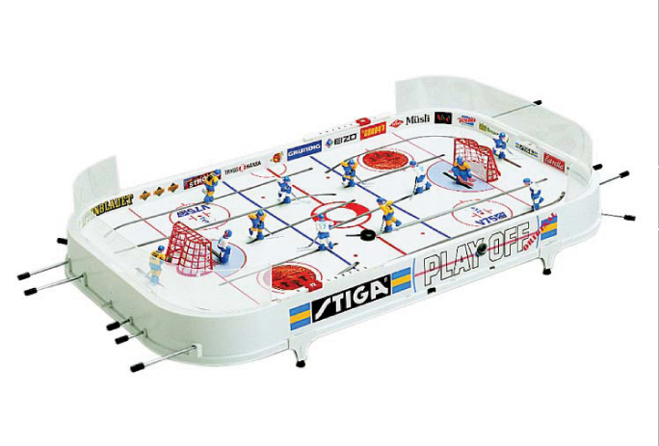
Активный отдых имеет важное значение в распорядке дня. Он также должен осуществляться в определенные и привычные для спортсмена часы. Лучше всего его проводить в загородной местности, где благоприятные природные факторы, тишина и покой способствуют быстрейшему восстановлению работоспособности спортсменов.
Во время активного отдыха внимание спортсмена переключается на другие виды деятельности, выполнение которых доставляет удовольствие и способствует уменьшению эмоциональной напряженности. При этом используются различные виды досуга: кино, концерты, театр, лекции, беседы, самодеятельность, настольные игры и т. п.

Slide 13
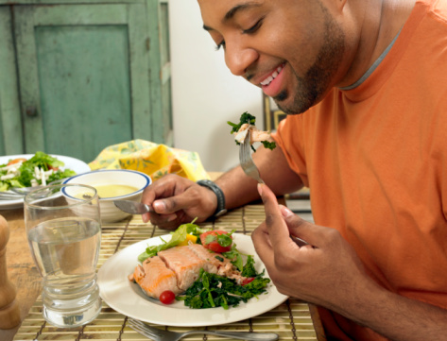
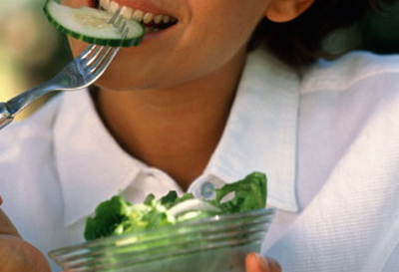
В распорядке дня важно строго придерживаться определенного времени приема пищи. Это способствует ее лучшему перевариванию и усвоению. Принимать пищу надо за 2-2,5 час. до тренировки и спустя 40 мин. после ее окончания.

Slide 14
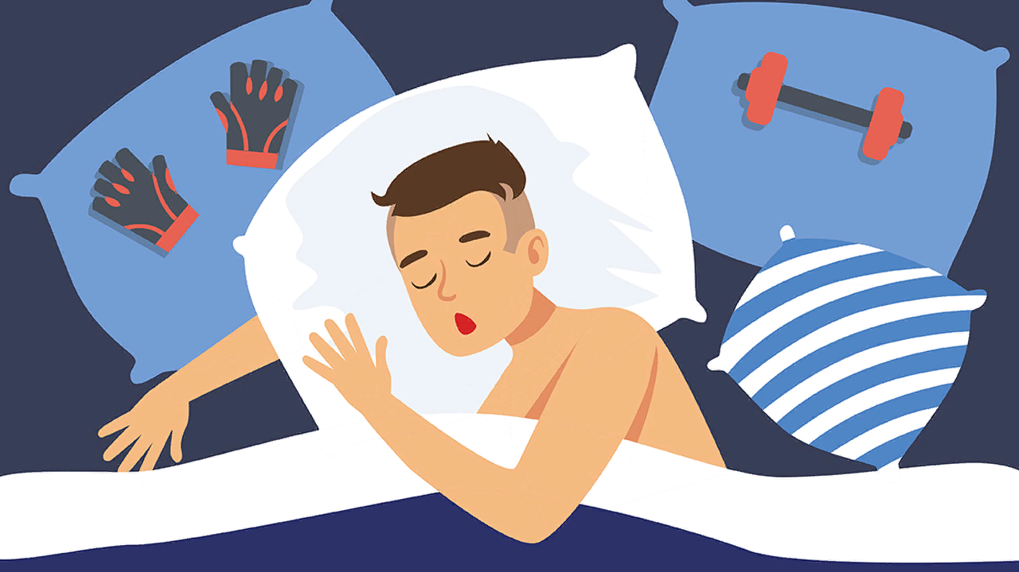
Особое внимание надо уделить сну. Научные данные свидетельствуют о том, что регулярный и крепкий сон - весьма важное условие сохранения здоровья и высокого уровня работоспособности. При систематическом недосыпании и бессоннице истощается центральная нервная система, падает работоспособность, ослабляются защитные силы организма. Продолжительность сна зависит от возраста, состояния здоровья и индивидуальных особенностей. Обычно продолжительность сна – 8 -9 час. Каждый спортсмен должен определить для себя оптимальную продолжительность сна и строго ее придерживаться. При напряженных тренировках и соревнованиях продолжительность сна следует увеличивать.

Slide 15
Сон должен быть непрерывным и протекать в определенные часы. Лучше всего рано ложиться и рано вставать: спать с 22-- 23 час. до 6--7 час. В этом случае образуется важная привычка ложиться и вставать в определенное время, и человек быстро засыпает в установленные часы. Тишина и покой - непременные условия здорового сна.
Перед сном нужно избегать всего, что может вызвать чрезмерное возбуждение нервной системы напряженной умственной деятельности, возбуждающих напитков (крепкий чай, кофе и т. п.). Желательно совершить перед сном небольшую прогулку и хорошо проветрить помещение.
Иногда в период напряженных тренировок и соревнований можно поспать днем. Но если после этого у спортсмена отмечается вялость, ухудшение самочувствия, то от дневного сна надо отказаться.

Slide 16
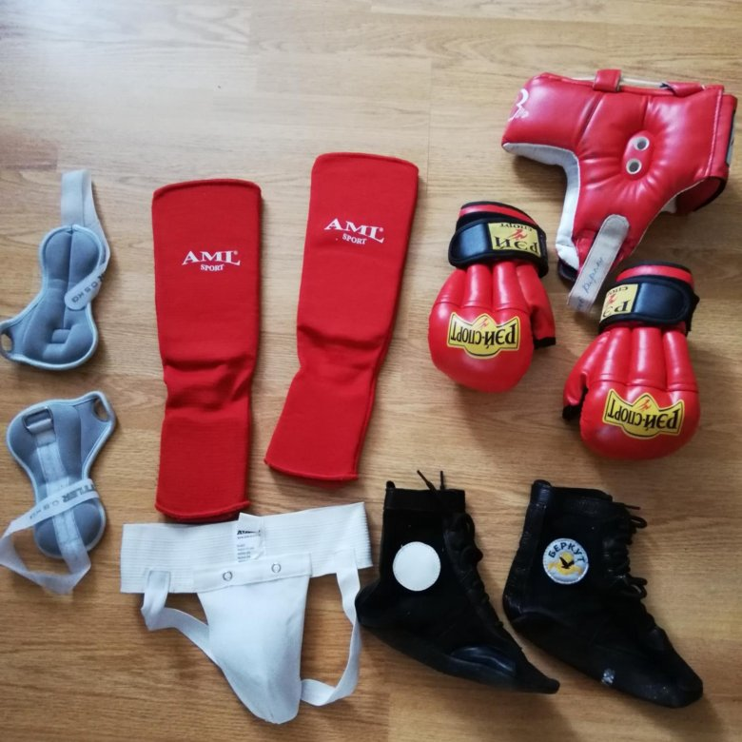
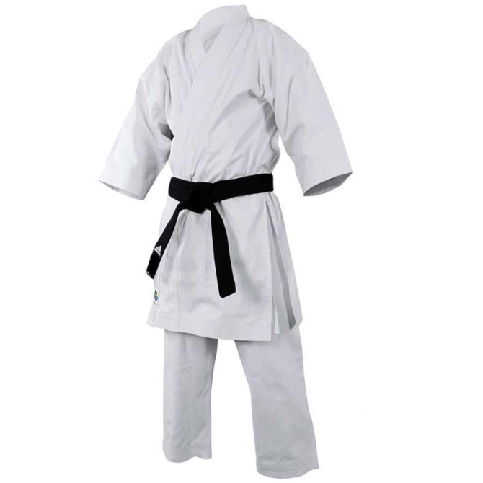
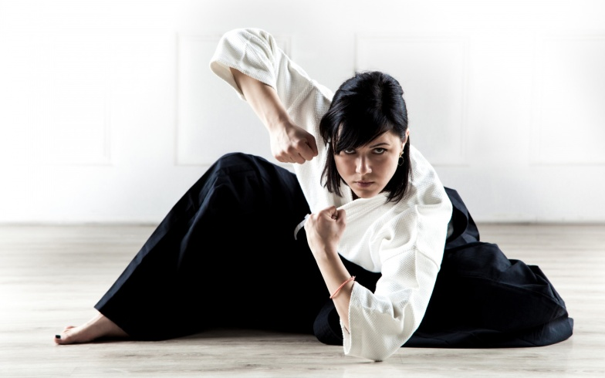
Гигиена спортивной одежды и обуви
Спортивная одежда и обувь - это одежда и обувь, специально предназначенные для занятий различными видами спорта. Они являются частью индивидуального снаряжения.
Спортивная одежда и обувь должны обеспечивать благоприятные условия функционирования организма при интенсивных занятиях физическими упражнениями и спортом в различных метеорологических условиях. При этом должны учитываться также специфические особенности видов спорта и правила соревнований.
особенности конструкции одежды и обуви должны не только учитывать спортивно-технические требования, но и соответствовать правилам гигиены.

Slide 17
Гигиенические требования к спортивной одежде
Спортивная одежда должна поддерживать оптимальное тепловое равновесие организма во время занятий физическими упражнениями и спортом, обеспечивать эффективную спортивную деятельность, защиту от травм и механических повреждений. Она должна быть легкой, удобной, не стеснять движений, соответствовать по росту и полноте. Современная спортивная одежда отличается большой степенью прилегания к телу, без припусков на свободу облегания, что связано с лучшими аэродинамическими свойствами плотно облегающей эластичной одежды.
Важное значение имеют теплозащитные свойства .одежды, ее гигиенические свойства, а также гигиенические свойства тканей, из которых она изготавливается (воздухопроницаемость, паропроницаемость, испаряемость, водоемкость, гигроскопичность, гибкость, сминаемость и др.)

Slide 18
Спасибо за внимание!!!

